Slide 1




Rapat APTRINDO
SISTEM INFORMASI ANGKUTAN BARANG
Jakarta, Juni 2017
Copyright @2017
https://siab.web.id

Slide 2
Progress Up Date
Telah dilakukan Sosialisasi ulang ke anggota 3 kali dengan total hadir 46 perusahaan
  Tanggal 26 April 2017 hadir 17 perusahaan
  Tanggal 10 Mei 2017 hadir 17 perusahaan
  Tanggal 22 Mei 2017 hadir 12 perusahaan
Pengembangan SIAB Sensus Truk di Pos1, 8, dan 9
Pengembangan SIABPay untuk penerimaan iuran anggota
Integrasi dengan JICT sudah [OK]
Paparan kepada DirOps IPC terkait pengembangan integrasi dengan KOJA, parking system, rencana terminal booking system
Pengembangan Dashboard

Slide 3
Informasi SIAB
Jumlah anggota terdaftar di SIAB
  Perusahaan: 451
  Armada: 9.589
  Pengemudi: 6.949
  Kenek: 348
Update data belum maksimal dilaksanakan, seperti update STNK, KIR, SIM
Update data armada baru belum dilaksanakan
Pemasangan stiker RFID Truk belum maksimal

Slide 4
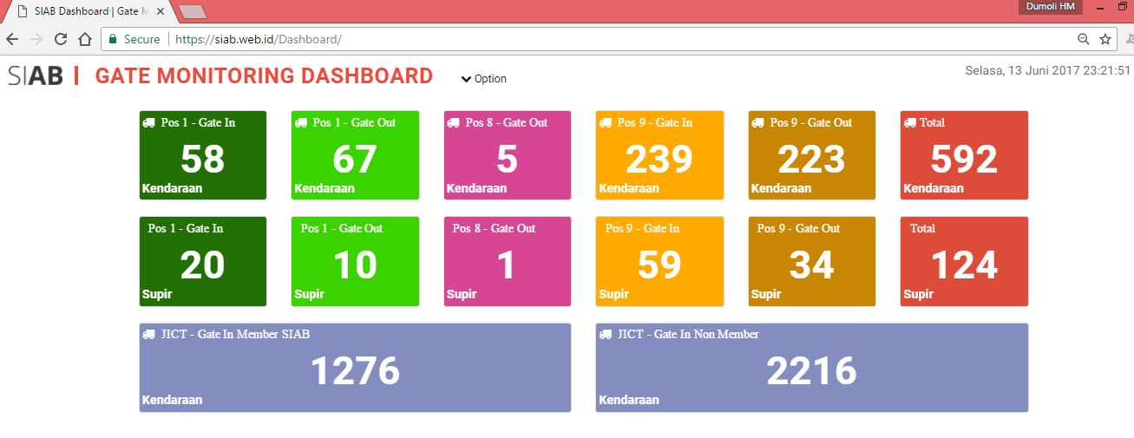

Slide 5
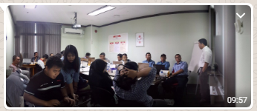
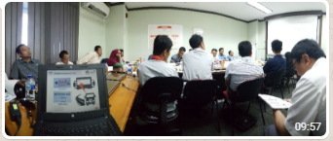
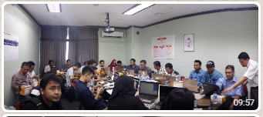
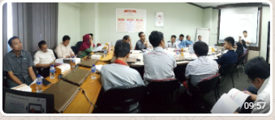
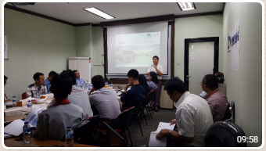
Sosialisasi

Slide 6
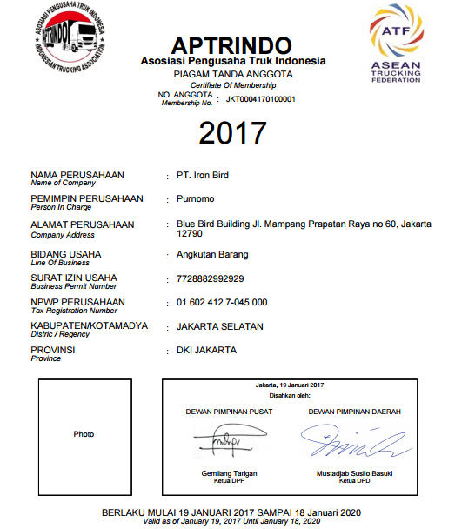
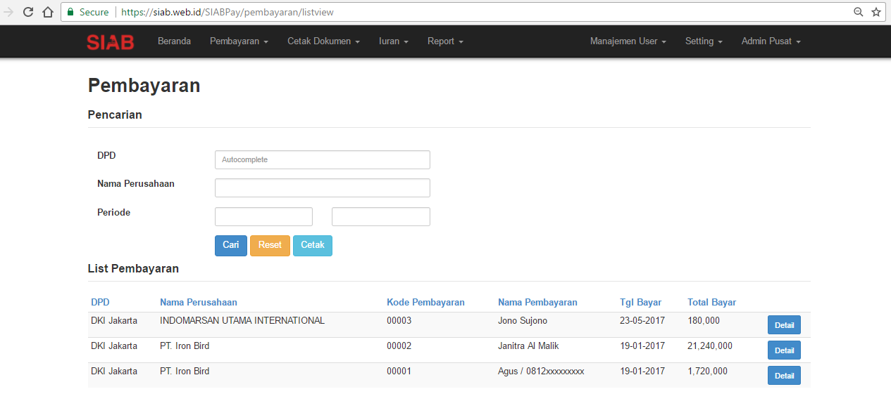
SIAB Iuran dan KTA

Slide 7
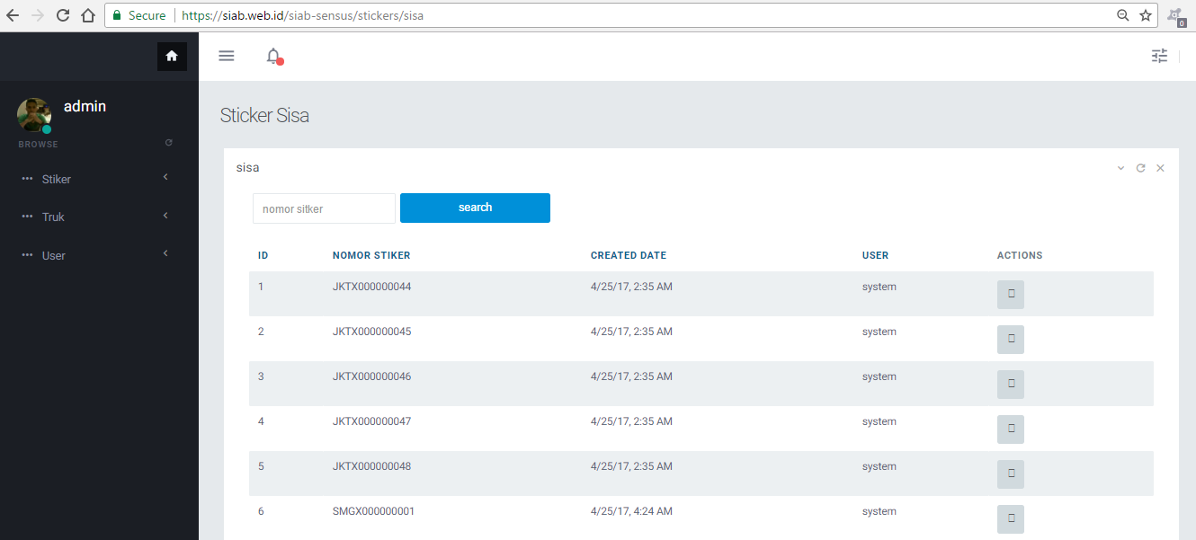
Sensus SIAB Sticker

Slide 8
TERIMA KASIH

